Slide 1

Lab Book 2.0. Couplers
Student: JAVIER LLACER NOHA & MIGUEL ÁNGEL DESCALZO CUEVAS

Slide 2
Instructions General
SCRIPTS
From GitHub →
Fork the repo: https://github.com/cccanvas-upv/cifoin-lab2.git
Clone the repo using VSCode
Terminal + ‘uv sync’
Run the Jupyter Notebook:
COUPLERS_Student.ipynb
Cross-Sections to be studied:
w (width)
w (width)
h
(height)
Core
Core
h
(height)
MMI Body
g
(gap)
Cladding
Cladding
Directional coupler (DC)
Multimode Interference (MMI) coupler

Slide 3
Directional coupler

Slide 4
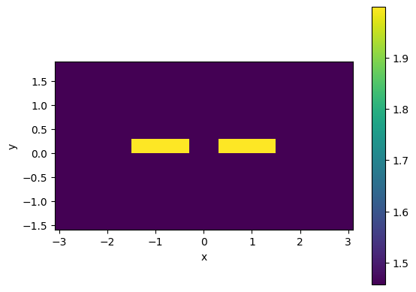
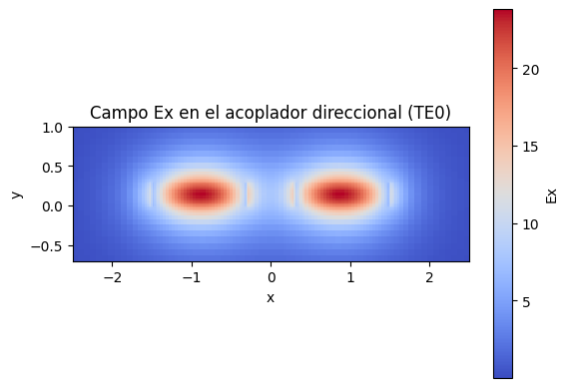
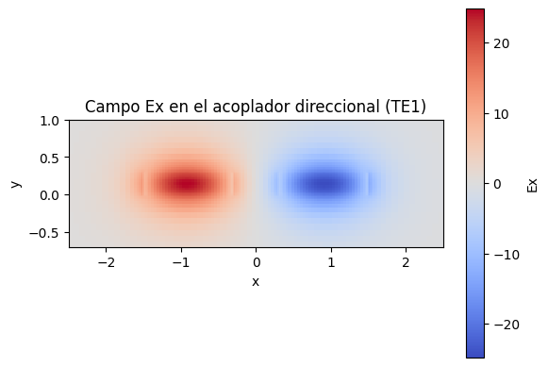
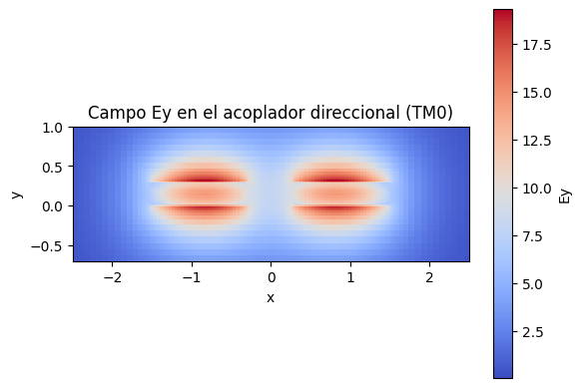
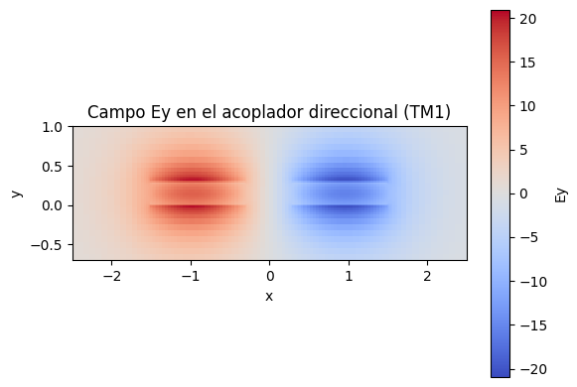
Learning outcome #1.1 – Materials & #1.2 – Cross-Section Definition
Se ha simulado un acoplador direccional formado por dos guías de onda deep de Silicon Nitride (Si3N4), cada una con un ancho de 1.2 um y una altura de 0.3 um, separadas por un gap de 0.6 um y rodeadas por SiO2. Como se muestra en la sección transversal, el índice efectivo del núcleo de Si3N4 es mayor que el de la cubierta de SiO2, lo que permite el confinamiento de la luz y su propagación a lo largo de las guías.
Learning outcome #1.3 – Simulations
En los acopladores direccionales, la interacción entre los modos individuales de cada guía da lugar a supermodos TE y TM, par e impar. En las imágenes se representan, respectivamente, el modo TE par, el modo TE impar, el modo TM par y el modo TM impar simulados para una longitud de onda de 1550 nm. A partir de las constantes de propagación de los modos par e impar se calcula la distancia Lpi, definida como la longitud a la que se produce la máxima transferencia de potencia de una guía a la otra para un modo TE o TM. Para este acoplador se obtiene Lpi,TM = 93.83 um y Lpi,TE = 52.26 um.

Slide 5
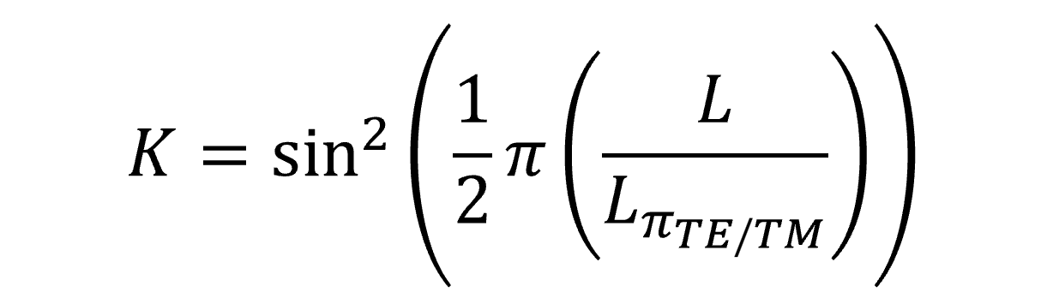
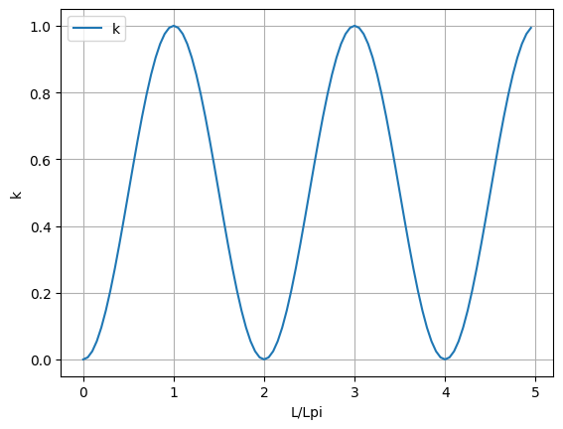
Learning outcome #2 – Directional coupler length and coupling coefficient Wavelength 1.5 µm – width 1.2 µm – gap 0.6 µm – thickness 300 nm
El coeficiente de acoplo k indica qué fracción de potencia se transfiere de una guía a la otra, pudiendo obtener una transferencia completa, un divisor 50/50 u otras combinaciones. Como se observa en la fórmula, este coeficiente depende de la longitud del acoplador L y de Lpi.
En la gráfica se observa que k varía periódicamente. Para L = Lpi, se obtiene k = 1, es decir, una transferencia completa de potencia de una guía a la otra. En cambio, para L = Lpi/2, se obtiene k = 0.5, correspondiente a un divisor 50/50. Además, aunque el gap no aparece directamente en la fórmula, sí afecta porque modifica el valor de Lpi.

Slide 6
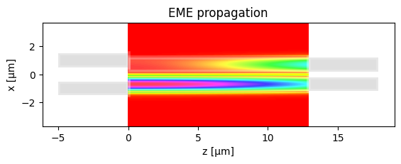
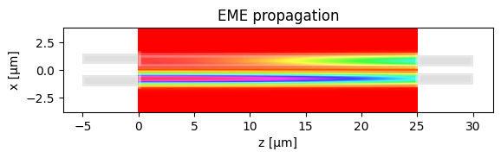
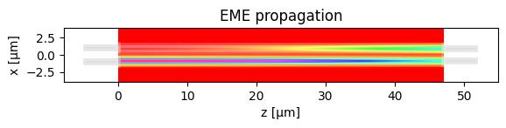
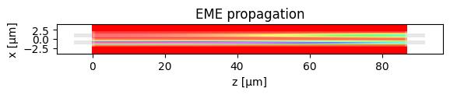
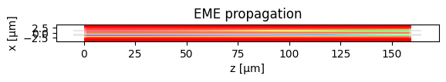

Learning outcome #3 – 2x2 Directional Coupler Wavelength 1.55 µm – Sweep gaps between 0.2 and 1.2 µm in steps of 0.2 µm
------- Pameters -------
MMI length 12.9071
MMI length increment 0.0000
IO wg width 1.0000
IO wg width increment 0.0000
------------------------
Total power IN coupled 0.7802
Total OUT power: 0.7586
Excess loss [dB] = 1.2000
------------------------
Power over OUTs: ['0.3792', '0.3794’]
Ratio over OUTs: ['0.4999', '0.5001']
------- Pameters ------- MMI length 25.0550 MMI length increment 0.0000 IO wg width 1.0000 IO wg width increment 0.0000 ------------------------ Total power IN coupled 0.8983 Total OUT power: 0.8863 Excess loss [dB] = 0.5243 ------------------------ Power over OUTs: ['0.4433', '0.4430'] Ratio over OUTs: ['0.5001', '0.4999']
------- Pameters ------- MMI length 47.0137 MMI length increment 0.0000 IO wg width 1.0000 IO wg width increment 0.0000 ------------------------ Total power IN coupled 0.9688 Total OUT power: 0.9583 Excess loss [dB] = 0.1851 ------------------------ Power over OUTs: ['0.4791', '0.4791'] Ratio over OUTs: ['0.5000', '0.5000']
------- Pameters ------- MMI length 86.9819 MMI length increment 0.0000 IO wg width 1.0000 IO wg width increment 0.0000 ------------------------ Total power IN coupled 0.9882 Total OUT power: 0.9778 Excess loss [dB] = 0.0976 ------------------------ Power over OUTs: ['0.4888', '0.4890'] Ratio over OUTs: ['0.4999', '0.5001']
------- Pameters ------- MMI length 159.4421 MMI length increment 0.0000 IO wg width 1.0000 IO wg width increment 0.0000 ------------------------ Total power IN coupled 0.9663 Total OUT power: 0.9560 Excess loss [dB] = 0.1955 ------------------------ Power over OUTs: ['0.4778', '0.4782'] Ratio over OUTs: ['0.4998', '0.5002']
------- Pameters ------- MMI length 290.2147 MMI length increment 0.0000 IO wg width 1.0000 IO wg width increment 0.0000 ------------------------ Total power IN coupled 0.8916 Total OUT power: 0.8818 Excess loss [dB] = 0.5464 ------------------------ Power over OUTs: ['0.4407', '0.4410'] Ratio over OUTs: ['0.4998', '0.5002']
Gap = 0.2
Gap = 0.4
Gap = 0.6
Gap = 0.8
Gap = 1
Gap = 1.2
Se ha realizado un barrido del gap entre 0.2 y 1.2 um. En todos los casos se ha ajustado la longitud del acoplador para obtener un ratio 50/50, consiguiendo un ratio equilibrado de potencia. Al aumentar el gap, el acoplo entre guías disminuye, por lo que la longitud necesaria aumenta, pasando de 12.91 um para gap = 0.2 um hasta 290.21 um para gap = 1.2 um. Las pérdidas también dependen del gap: el mejor caso se obtiene para gap = 0.8 um, con una excess loss de 0.0976 dB, mientras que para gaps más pequeños o más grandes las pérdidas son mayores.
Por tanto, el gap condiciona el diseño y puede ser problemático en fabricación, ya que un gap pequeño reduce la longitud del dispositivo, pero es más difícil de fabricar con precisión, y pequeñas variaciones pueden afectar al acoplo y al ratio final.

Slide 7
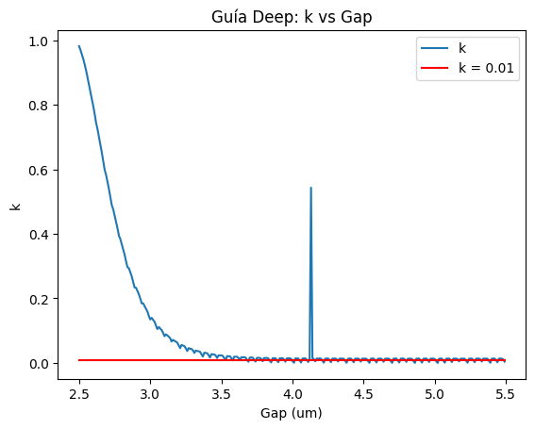
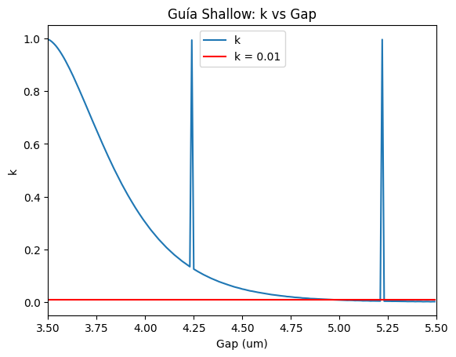
Learning outcome #4 – Parallel uncoupled waveguides – TE0 mode Wavelength 1.55 µm, width 1.0 µm, gap to be found for uncoupled wvgs
slab = 150nm
Se ha realizado un barrido del gap entre 2.5 um y 5.5 um tanto para el acoplador con guías deep como para el acoplador con guías shallow. Para cada caso se ha calculado Lpi y, a partir de la fórmula del coeficiente de acoplo k definida en el apartado LO.2, se ha evaluado el acoplo para una longitud de las guías de L = 10 mm. Se ha tomado como condición k < 0.01, con el objetivo de determinar el gap mínimo necesario para que las guías no se acoplen.
Esta condición se cumple aproximadamente a partir de 3.75 um en las guías deep y de 4.85 um en las guías shallow. La mayor separación necesaria en el caso shallow se debe a que el campo está menos confinado en el núcleo y se propaga más por la cubierta, aumentando la interacción entre guías y haciendo necesario un gap mayor para reducir el acoplo.

Slide 8
Multimode Interferometer (MMI) Coupler

Slide 9
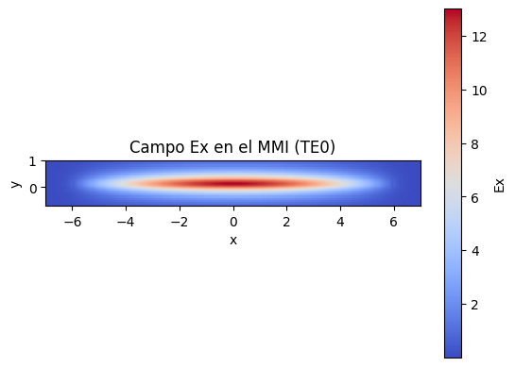
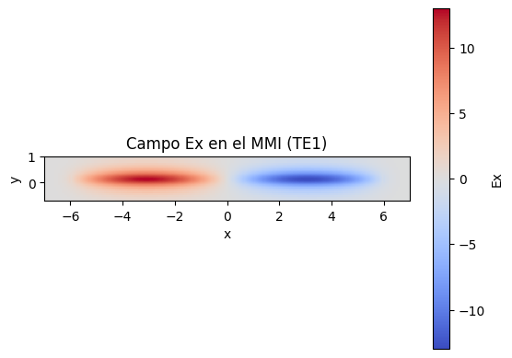
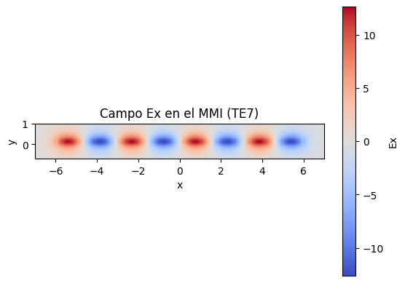
Learning outcome #5 – Multimode Interference (MMI) Coupler cross-section
Se ha simulado un MMI formado por una guía deep de Si3N4, con una anchura de 12 um y una altura de 0.3 um, recubierta por SiO2, a una longitud de onda de 1550 nm. En las imágenes se representan, respectivamente, el modo TE0, TE1 y TE7 simulados para una longitud de onda de 1550 nm.
A medida que aumenta el orden del modo, aumenta el número de máximos y mínimos del campo. En este caso, la longitud Lpi se obtiene a partir de la
diferencia entre los índices efectivos de los dos primeros modos, obteniéndose Lpi = 219.41 um. Este parámetro será útil para definir la longitud del MMI.

Slide 10
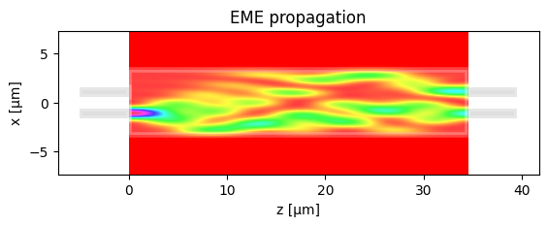
Learning outcome #6 – 6.1 2x2 Multimode Interference Coupler Wavelength 1.55 µm, wMMI = 6.6 µm
------- Pameters -------
MMI length 34.5180
MMI length increment 0.0000
IO wg width 1.0000
IO wg width increment 0.0000
------------------------
Total power IN coupled 0.9604
Total OUT power: 0.9075
Excess loss [dB] = 0.4217
------------------------
Power over OUTs: ['0.4675', '0.4399']
Ratio over OUTs: ['0.5152', '0.4848']
Para un MMI paired 2x2, las guías de entrada y salida se colocan en las posiciones ±W/6, siendo la longitud del dispositivo Lpi/2. En este caso, con Lpi = 69.0 um, la longitud del MMI es 34.5 um. Con esta configuración inicial, sin optimización, se obtiene una excess loss de 0.4217 dB y un ratio de potencia de 0.5152 / 0.4848.
En comparación con el acoplador direccional, la diferencia principal es que el MMI no depende del gap entre dos guías acopladas. En el acoplador direccional, el gap condiciona la longitud necesaria: cuanto mayor es el gap, más largo debe ser el dispositivo para obtener un ratio 50/50. Además, en el acoplador direccional se ha obtenido un ratio más preciso y, para algunos valores de gap, una mejor excess loss, mientras que el MMI necesitaría optimización para conseguirlo. Aun así, el MMI tiene la ventaja de no ser dependiente de un gap, lo que puede hacerlo más robusto frente a variaciones de fabricación.

Slide 11

Learning outcome #6.2 – 2x2 Multimode Interference Coupler - Optimization Wavelength 1.55 µm, wMMI = 6.6 µm
------- Pameters -------
MMI length 34.5180
MMI length increment -0.3000
IO wg width 1.0000
IO wg width increment 0.0000
------------------------
Total power IN coupled 0.9571
Total OUT power: 0.9162
Excess loss [dB] = 0.3800
------------------------
Power over OUTs: ['0.4670', '0.4492']
Ratio over OUTs: ['0.5097', '0.4903']
Como se ha comentado, el MMI necesita optimización para mejorar tanto el ratio como las pérdidas. Para ello, se ha modificado ligeramente la posición de las guías (usando dy = 0.05 um) y la longitud del MMI (dL_MMI = -0.3 um). Con esta configuración se ha obtenido una excess loss menor, de 0.3800 dB, y un ratio más equilibrado, 0.5097 / 0.4903.

Slide 12
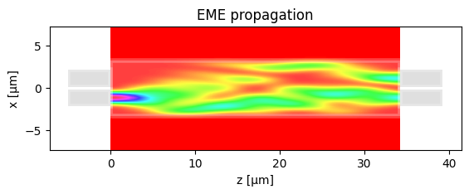
Learning outcome #6.3 – 2x2 Multimode Interference Coupler – Optimization (II) Wavelength 1.55 µm, wMMI = 6.6 µm
------- Pameters -------
MMI length 34.5180
MMI length increment -0.3000
IO wg width 1.0000
IO wg width increment 1.0000
------------------------
Total power IN coupled 0.9984
Total OUT power: 0.9967
Excess loss [dB] = 0.0143
------------------------
Power over OUTs: ['0.5070', '0.4897']
Ratio over OUTs: ['0.5087', '0.4913']
Ahora, se ha propuesto sobre la optimización anterior conseguir una excess loss inferior a 0.1 dB. Para ello, se mantiene dy = 0.05 um y dL_MMI = -0.3 um, y se modifica la anchura de las guías de entrada y salida con m.wg_width_dw = 1. Con esta nueva configuración se obtiene una excess loss de 0.0143 dB, muy por debajo del valor requerido, y un ratio de potencia de 0.5087 / 0.4913. Por tanto, con esta configuración se ha optimizado el MMI reduciendo las pérdidas y manteniendo un buen ratio.

Slide 13
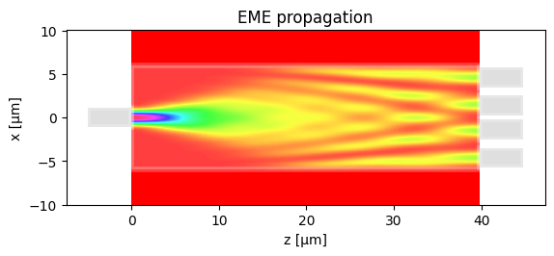
Learning outcome #7 – 1x4 Multimode Interference Coupler Wavelength 1.55 µm, wMMI = 12 µm
------- Pameters -------
MMI length 41.0886
MMI length increment -1.3000
IO wg width 1.0000
IO wg width increment 1.3000
------------------------
Total power IN coupled 0.9978
Total OUT power: 0.9778
Excess loss [dB] = 0.0975
------------------------
Power over OUTs: ['0.2420', '0.2469', '0.2470', '0.2419']
Ratio over OUTs: ['0.2475', '0.2525', '0.2526', '0.2474']
Para un MMI 1x4 symmetric, el procedimiento es similar al 2x2 paired. En este caso, la guía de entrada se ha colocado centrada (x = 0), y como primera aproximación, las cuatro guías de salida se han colocado simétricamente en las posiciones ±W/6 y ±2W/6, siendo la longitud del dispositivo 3Lpi/16. En este caso, con Lpi ​= 219.14um, la longitud inicial del MMI es aproximadamente 41.09 um.
Como en el caso anterior, el MMI necesita optimización para mejorar las pérdidas y obtener un ratio equilibrado en las salidas. Para ello, se ha modificado la posición de las guías con dy = 0.63 um, la longitud del MMI con dL_MMI = -1.3 um y la anchura de las guías con m.wg_width_dw = 1.3. Con esta configuración se ha obtenido una excess loss de 0.0975 dB, inferior a 0.1 dB, y un ratio de 0.2475 / 0.2525 / 0.2526 / 0.2474.

Slide 14
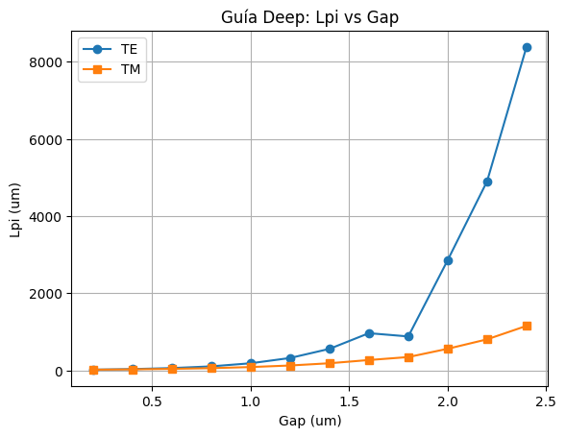
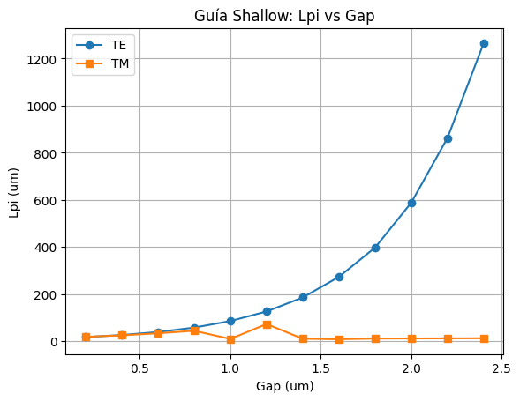
Extra #1 – Directional coupler gap dependence Wavelength 1.55 µm, width 1.0 µm, gap 0.2-2.4 µm (step 0.2 µm)
slab = 150nm
Se ha calculado Lpi,TE y Lpi,TM a partir de la diferencia entre los índices efectivos de los modos TE y TM par e impar del acoplador, tanto para la guía deep como para la shallow. A mayor gap​, mayor es la distancia necesaria para que la potencia se transfiera de una guía a la otra. Por eso, al aumentar el gap, Lpi tiende a aumentar tanto en la guía deep como en la shallow, ya que las guías están más separadas.
En la guía deep, el campo está más confinado en el núcleo, por lo que le cuesta más acoplarse y se necesita una Lpi mayor. En cambio, en la guía shallow, el campo está menos confinado y se extiende más hacia la cubierta, facilitando el acoplamiento y dando lugar a longitudes Lpi​ menores. Además, la polarización TE presenta valores mayores porque su campo está más influido por la geometría de la guía, quedando más confinado.

Slide 15
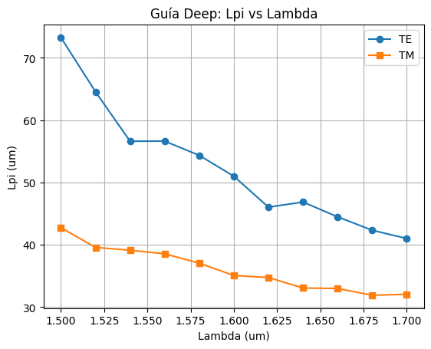
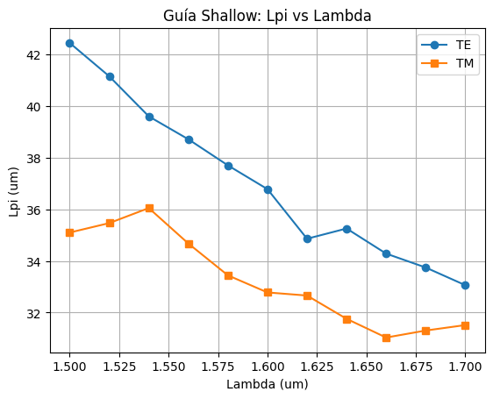
Extra #2 – Directional wavelength dependence Wavelengths from 1.5 to 1.7 µm, gap = 0.6 µm, width 1.0 µm
slab = 150nm
En este caso se observa Lpi en función de la longitud de onda. Al aumentar la longitud de onda, Lpi tiende a disminuir tanto para la guía deep y shallow en las polarizaciones TE y TM.
Para la guía deep, Lpi​ es mayor porque el campo está más confinado que en la guía shallow, por lo que necesita mayor distancia para acoplarse. Además, por la geometría de la guía, la polarización TE queda más confinada que TM, dando lugar a valores de Lpi mayores.

Slide 16
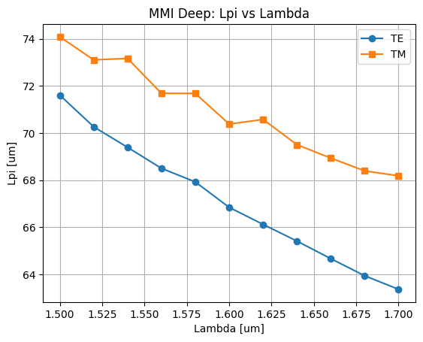
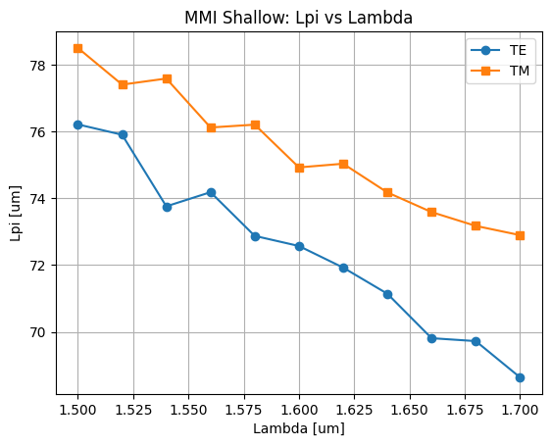
Extra #3 – MMI coupler wavelength dependence Wavelengths from 1.5 to 1.7 µm, wMMI = 6.6 µm
slab = 150nm
En el MMI se observa que Lpi disminuye al aumentar la longitud de onda, tanto para TE como para TM y para las guías deep y shallow. Esto se debe a que, al aumentar lambda, cambia el confinamiento de los modos y la diferencia entre los dos primeros modos de la región multimodo aumenta lo suficiente como para que Lpi sea menor.
Comparado con el acoplador direccional, la diferencia principal es el mecanismo de acoplo. En el direccional la luz se transfiere entre dos guías cercanas a través del campo en la superficie, por lo que el gap es crítico. En el MMI, en cambio, la luz se propaga por una región multimodo y se recombina por interferencia, por eso la variación con lambda es más suave y TE/TM tienen valores de Lpi más parecidos.

Slide 17
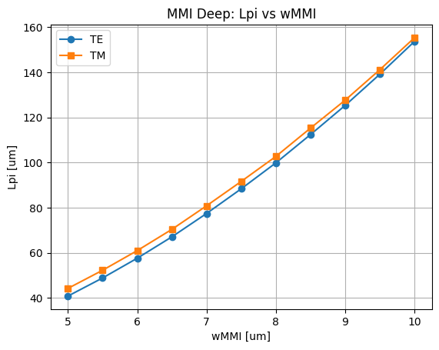
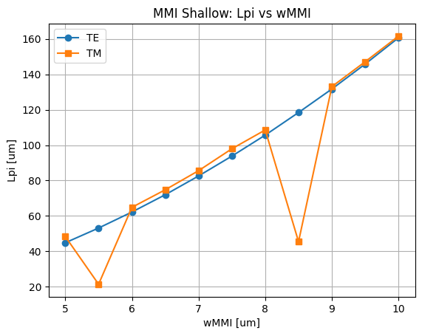
Extra #4 – MMI coupler body width dependence Wavelength 1.55 µm, wMMI = 5-10 µm (steps 0.5 µm)
slab = 150nm
Se observa que Lpi aumenta al aumentar el ancho del MMI. Esto ocurre porque, al hacer más ancha la región multimodo, aumenta la distancia necesaria para que los modos interfieran y se forme de nuevo la imagen del campo. En la guía deep, TE y TM siguen una tendencia muy parecida y casi paralela. En la shallow también siguen una tendencia creciente, aunque aparecen algunos puntos irregulares en TM debido al modesolver.
Sí, el MMI puede funcionar de forma casi independiente de la polarización en la mayoría de los puntos, porque hay valores de wMMI donde Lpi_TE y Lpi_TM son prácticamente iguales, especialmente cerca de wMMI = 9-10 um, tanto para la guía deep como para la guía shallow. Esto significa que, eligiendo adecuadamente el ancho y la longitud del MMI, se puede diseñar un acoplador que funcione de forma similar para TE y TM.

Slide 18

Thank you

